Slide 1

Membandingkan Nilai Mata Uang

Slide 2




Membandingkan Nilai Mata Uang dengan lebih besar, lebih kecil, dan sama dengan.
1
Lebih kecil dari
2
Lebih besar dari

Slide 3

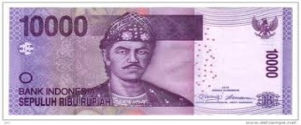
3
Lebih kecil dari
4
Lebih besar dari
Rp 4.000,00 ___________________ Rp 3.000,00
Sama dengan
5
Rp 7.000,00 ___________________ Rp 7.000,00

Slide 4

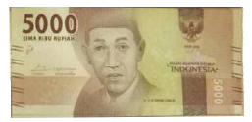
Membandingkan Nilai Mata Uang dengan dengan symbol (<, >, =).
1
>
2
>

Slide 5

3
<
>
4
Rp 5.000,00 ___________ Rp 1.000,00
=
5
Rp 10.000,00 ___________ Rp 10.000,00

Slide 6


